Slide 1
Marklyft dataanalys
Ylva Stange och My Björk

Slide 2
Ofiltrerat marklyft
X
Y
Z

Slide 3

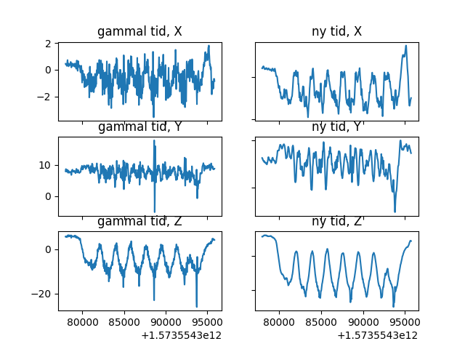
Henriks marklyft

Slide 4
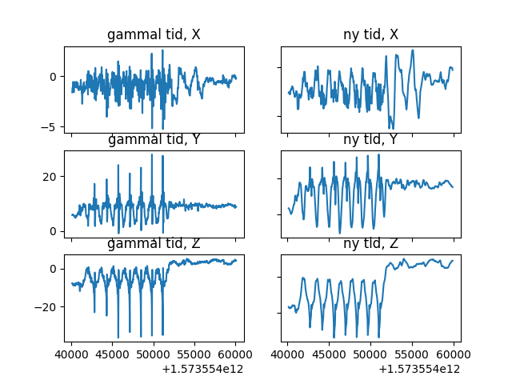
Markus marklyft

Slide 5
Tack

